Slide 1
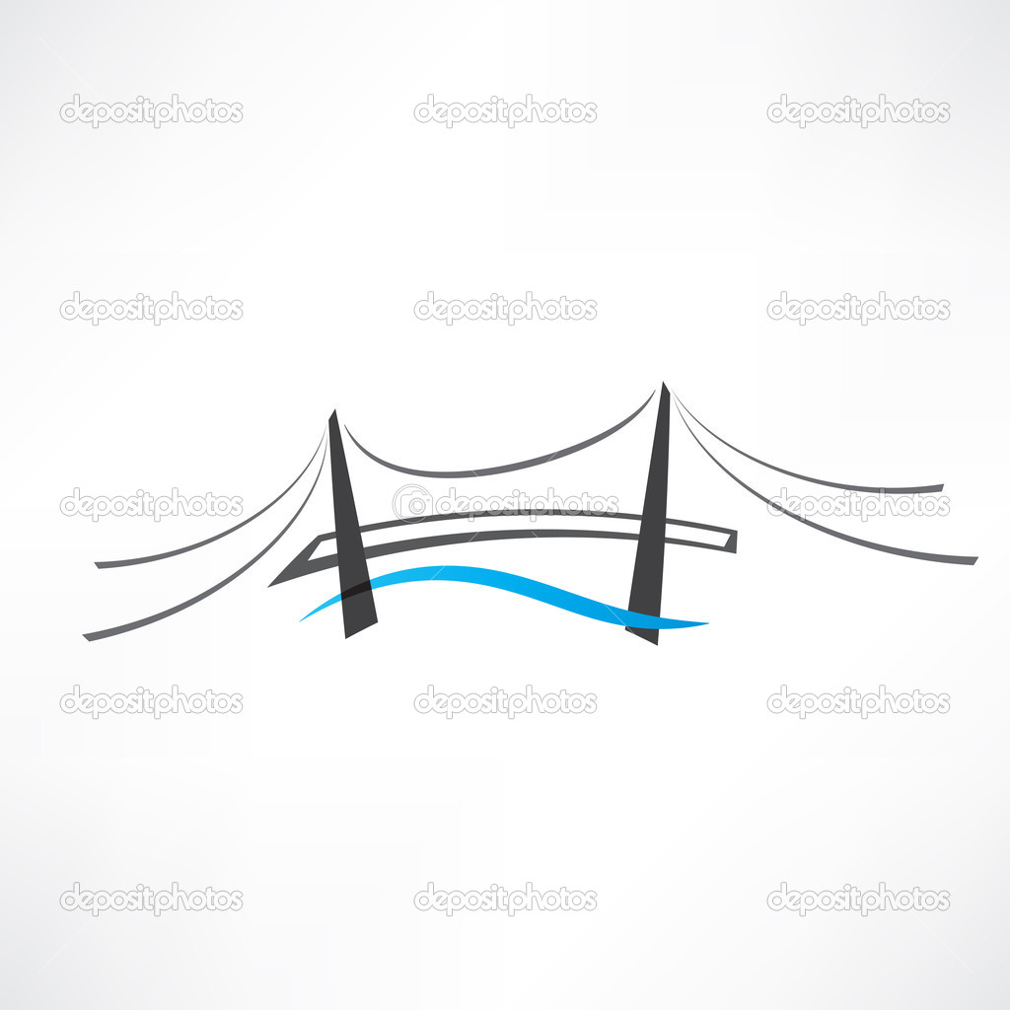
МЫ СТРОИМ МОСТ

Slide 2
ПРАВИЛА
для работы вы используете только выданные материалы;
группы не должны контактировать между собой;
координация работы осуществляется переговорщиками от каждой группы (их вы выберете сами); встречаться переговорщики будут за пределами класса.
переговорщики могут встречаться только три раза: через 7 мин., через 15 мин. и через 20 мин. после начала работы; встреча не должна превышать 1,5 мин.

Slide 3
ТРЕБОВАНИЯ К МОСТУ
высота моста – 15 см;
общая длина моста – 50 см;
ширина моста – 15 см;
половинки моста д.б. соединены между собой;
в теч. 10 сек мост должен выдержать вес пенала.

Slide 4
Какие проблемы могут возникнуть?
Не хватит времени.
Не сможем договориться.
Мост не будет соответствовать требованиям.
Не получится работать командой.

Slide 5
Самоанализ групп по результатам работы:
Какова была цель вашей работы?
Удалось ли достичь поставленной цели? Почему?
Какие трудности возникли? Удалось ли избежать проблем, озвученных в начале урока?
Совпадает ли ваше мнение с мнением наблюдателей?

Slide 6
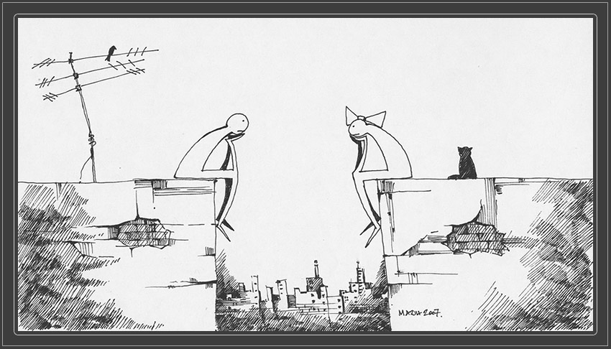
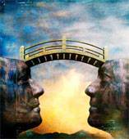

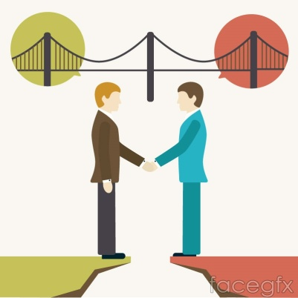
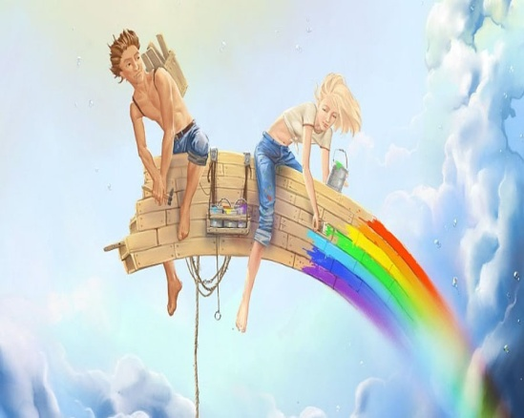
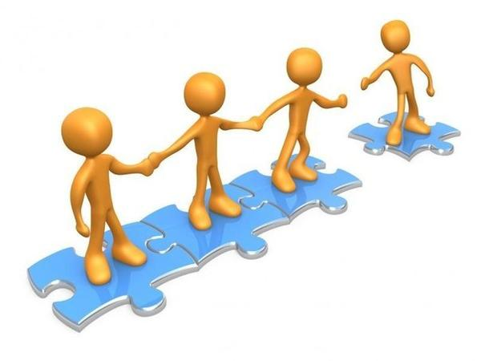
Люди одиноки, потому что вместо мостов они строят стены.
Сила команды — каждый ее участник. Сила каждого участника — команда.
То, как команда играет как единое целое, определяет ее успех. У вас может быть самая большая группа мировых звезд, но если они не будут играть вместе, то клуб не будет стоить и десяти центов.

